Slide 1
Содержание и методические ресурсы УМК «Окружающий мир»
(система «Перспектива»)
в свете актуальных проблем современного начального образования
М.Ю. Новицкая, ведущий научный сотрудник
Федерального института развития образования Минобрнауки РФ, к.ф. н.
2017

Slide 2
АКТУАЛЬНЫЕ ПРОБЛЕМЫ СОВРЕМЕННОГО НАЧАЛЬНОГО ОБРАЗОВАНИЯ
- необходимость разработки Основной образовательной программы НОО с учетом задач:
а) духовно-нравственного воспитания и развития личности младшего школьника с опорой на ценности отечественной культуры, в том числе – ценности семейного лада;
б) формирования гражданской идентичности и становления основ исторической памяти с опорой на семейную память;
в) гармонизации межнациональных отношений в условиях полиэтничности и поликонфессиональности российского общества с опорой на принцип «Единство в многообразии»;
г) формирования установок на здоровый образ жизни и безопасность жизнедеятельности с опорой на идею триединства понятия здоровье: (физическое, психическое, социально-нравственное)

Slide 3
АКТУАЛЬНЫЕ ПРОБЛЕМЫ СОВРЕМЕННОГО НАЧАЛЬНОГО ОБРАЗОВАНИЯ
- применение современных методических ресурсов и технологий с учетом:
а) интеграции урочной, внеурочной и внешкольной деятельности с опорой на межпредметные связи, развивающий потенциал современных образовательных ресурсов;
б) развивающего потенциала проектной и исследовательской деятельности с опорой на региональную специфику и культурные традиции;
в) тесное взаимодействие с семьей и социально-культурной инфраструктурой района/села /города /региона

Slide 4
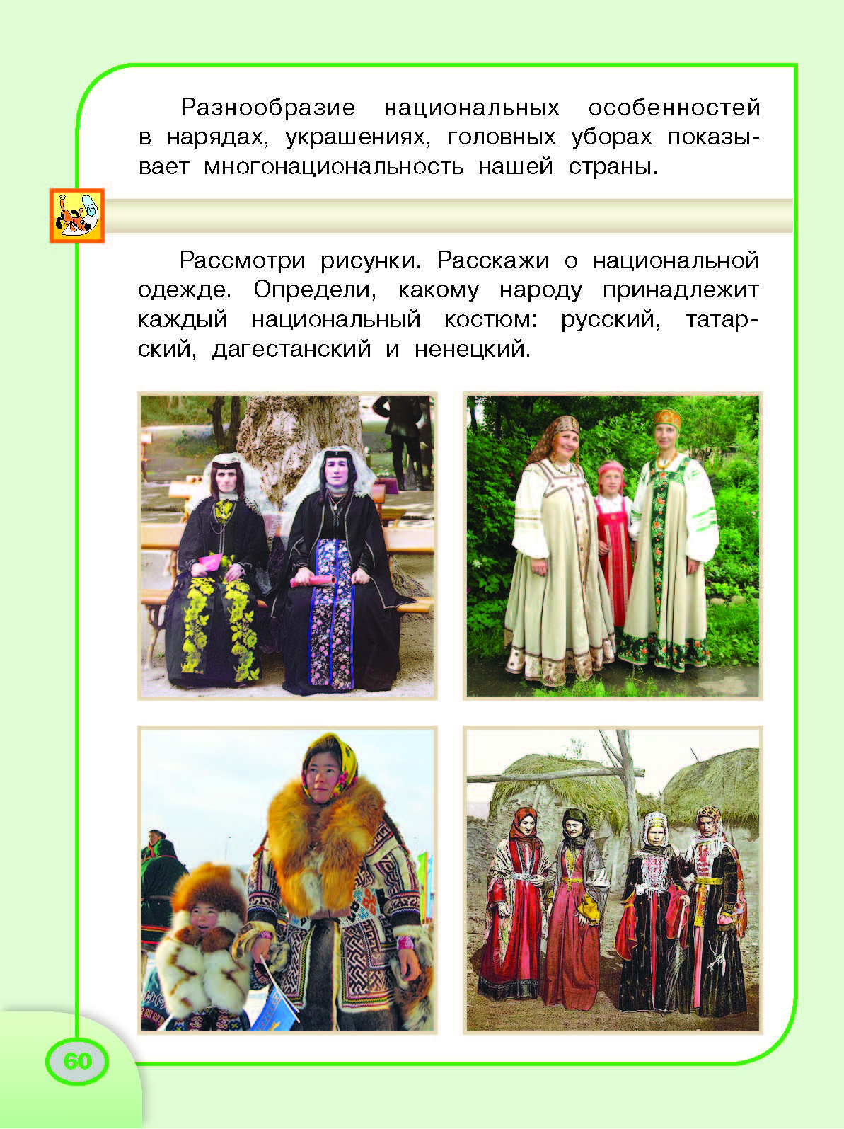
Педагогический потенциал культурных ценностей народов России и мира - нравственный навигатор в многообразной жизнедеятельности людей, неотъемлемая часть историко-культурного наследия современного российского общества в его настоящем и будущем бытии
Notes:
4

Slide 5
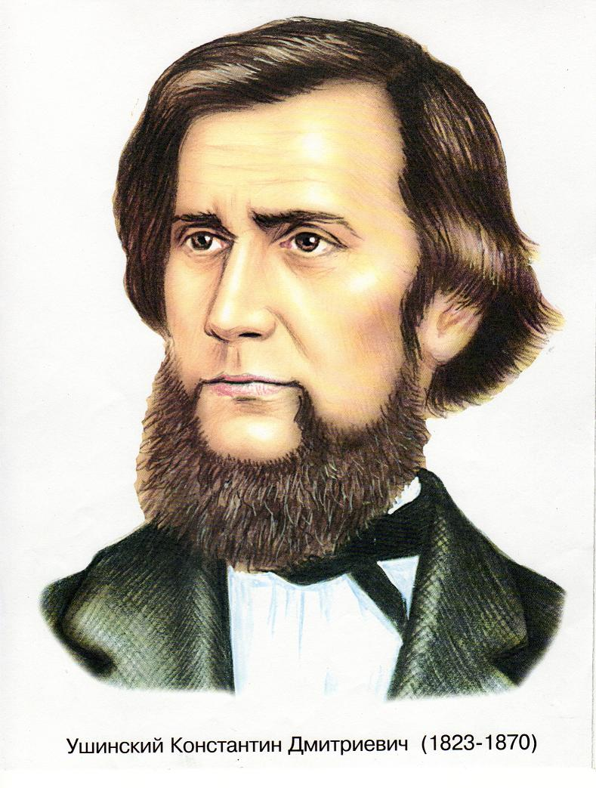
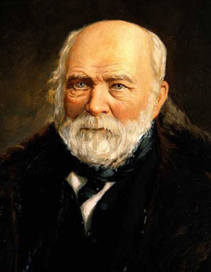
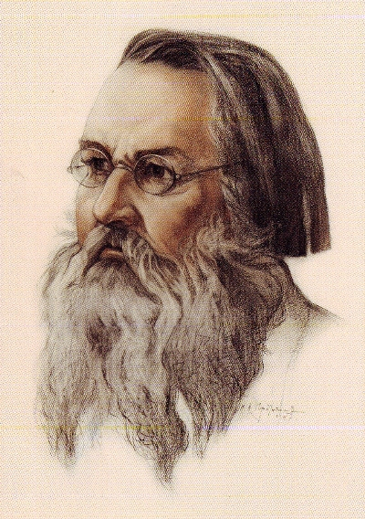
Отечественная педагогическая антропология как путь обновления современного образования. Важнейшая особенность новой школы – диалоговое межсубъектное взаимодействие Ученика и Учителя в образовательном процессе на основе ценностей отечественной и мировой культуры
К. Д. Ушинский
Н. И. Пирогов
П. Ф. Каптерев
Notes:
5

Slide 6
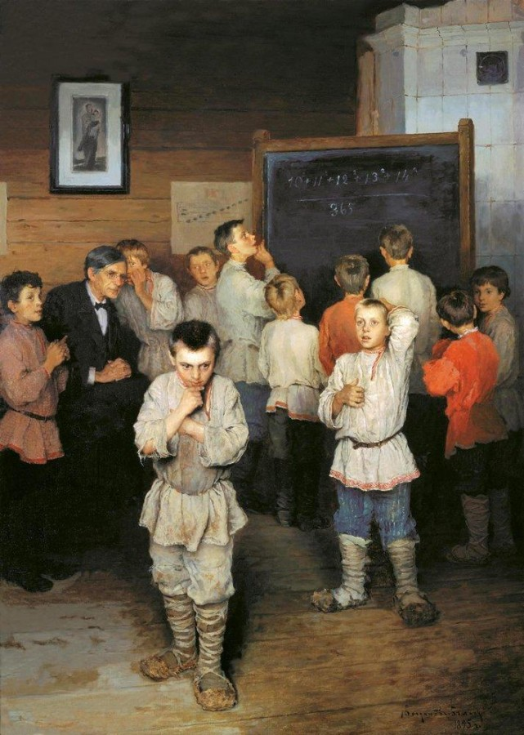
Учитель - «укорененный в отечественных национально-культурных традициях духовности и нравственности» носитель ценностей российской и мировой культур
Н.П. Богданов-Бельский. Устный счет в народной школе С.А. Рачинского
Notes:
6
Сам учитель носитель ц

Slide 7
ВЫЗОВЫ СОВРЕМЕННОСТИ
- необходимость соблюдать экологическое равновесие в диалогических отношениях человека и природы / освоение законов экологической этики /
- необходимость строить гармонические отношения человека в семье, осознавать ценность человеческой жизни сообразно возрастным этапам развития каждого из её членов / освоение законов семейной этики /
- необходимость следовать нравственным правилам, обеспечивающим гармонию межличностных отношений, единство социокультурного пространства РФ, мирное сосуществование граждан в условиях национально-конфессионального многообразия /освоение законов гражданско-патриотической этики /
Notes:
7
Осваивают законы гр

Slide 8
В основе курса «Окружающий мир» лежит базовая система ценностей российской культурной традиции с точки зрения трех мировоззренческих проблем
"Человек и природа"
"Человек и семья"
"Человек и история"
Notes:
8

Slide 9
ЕДИНСТВО ЧЕЛОВЕКА И ПРИРОДЫ = ЕДИНАЯ ЭКОСИСТЕМА
Решение проблемы "Человек и природа" этически и эстетически полноценно решается любым народом (этносом) на целостном материале ритмически организованного традиционного народного календаря как универсального явления мировой культуры
Notes:
9
Тесные связи

Slide 10
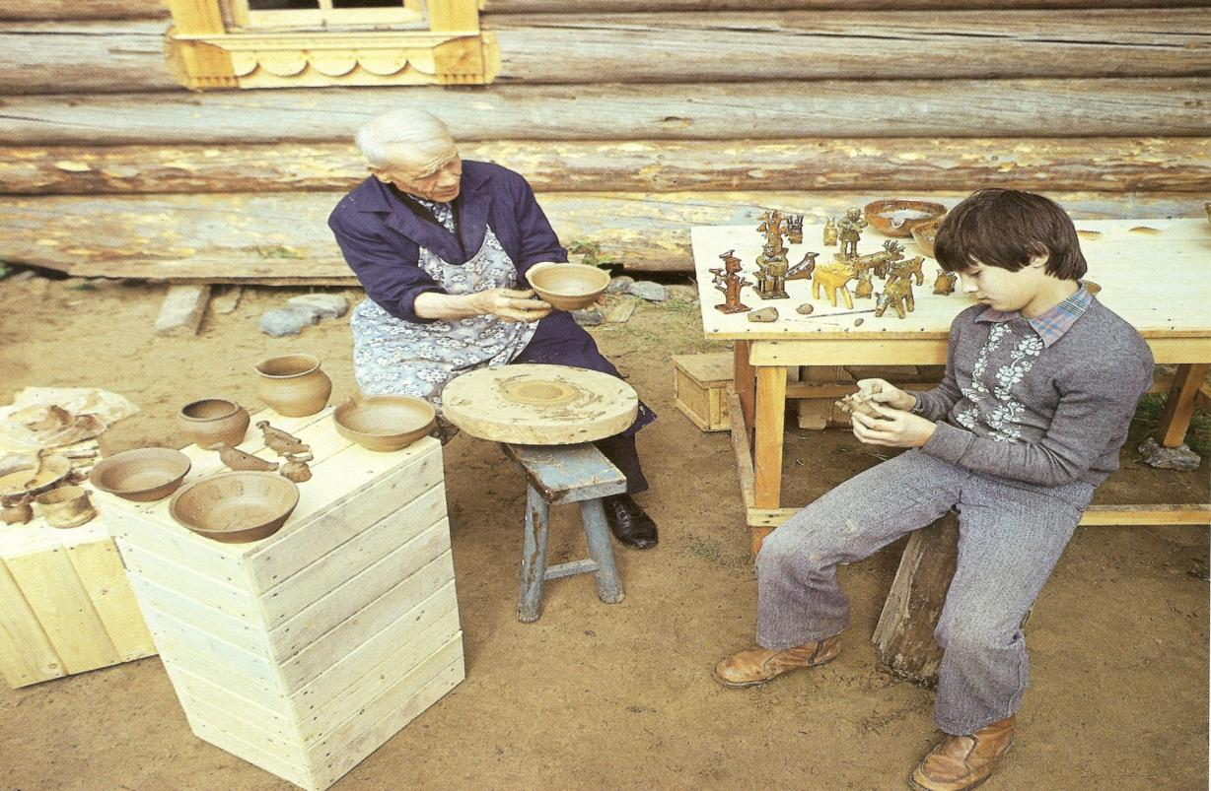
ЦЕННОСТИ СЕМЕЙНОГО ЛАДА В КРУГЕ ЧЕЛОВЕЧЕСКОЙ ЖИЗНИ
Решение проблемы "Человек и семья" через этические и эстетические ценности семейной культуры
Notes:
10

Slide 11
НАРОДНАЯ ФИЛОСОФИЯ ИСТОРИИ И ИСТОРИЧЕСКОЕ РАЗВИТИЕ НАЦИОНАЛЬНОГО ХАРАКТЕРА И САМОСОЗНАНИЯ НАРОДОВ РОССИИ
Проблема «Человек и история» решается на основе ценностей историко-культурного наследия народа как самоценного соборного субъекта, т.е., как сообщества носителей национального характера
Notes:
11

Slide 12
ДИАЛОГ И ПОЛИЛОГ КУЛЬТУР В ДИАЛОГИЧЕСКОМ ВЗАИМОДЕЙСТВИИ УЧИТЕЛЯ С УЧЕНИКОМ
Результаты:
1. Сохранение и развитие целостной, физически и психически здоровой личности ребенка, интеллектуально, эстетически, нравственно полноценной. В современных социокультурных условиях такая цель может быть достигнута на основе присвоения базовых культурных ценностей народов России и мира
Notes:
12

Slide 13
ДИАЛОГ И ПОЛИЛОГ КУЛЬТУР В ДИАЛОГИЧЕСКОМ ВЗАИМОДЕЙСТВИИ УЧИТЕЛЯ С УЧЕНИКОМ
2. Достижение на основе культурологического подхода целостности и системности в передаче базовых знаний в результате обновления содержания и технологий общего образования через представление ценностных систем, обеспечивающих устойчивость и жизнеспособность российского народа как цивилизационной общности:
- целостный календарный комплекс, формирующий ритмичность и "экологичность" жизни человека в течение года и создающий условия для полноценного общения людей, наполненного духовным смыслом и необходимым для физического и психического здоровья чередованием труда и отдыха
Notes:
13

Slide 14
ДИАЛОГ И ПОЛИЛОГ КУЛЬТУР В ДИАЛОГИЧЕСКОМ ВЗАИМОДЕЙСТВИИ УЧИТЕЛЯ С УЧЕНИКОМ
- целостная система семейного лада, дающая нравственные ориентиры для осознания ритмичности в круге индивидуальной человеческой жизни, связанной крепкими узами с жизнью родных и близких
- исторически развивающаяся система образов национальных героев и символов национальной, гражданской общности, позволяющая самоотождествлять себя с определенным народом в составе российского народа как «единства в многообразии»
Notes:
14

Slide 15
ДИАЛОГ И ПОЛИЛОГ КУЛЬТУР В ДИАЛОГИЧЕСКОМ ВЗАИМОДЕЙСТВИИ УЧИТЕЛЯ С УЧЕНИКОМ
3. Развитие проектных способностей детей, становление национального сознания как осознания ребенком национальных интересов гражданина многонационального государства
Notes:
15

Slide 16
Национальный воспитательный идеал - нравственный, ответственный, инициативный и компетентный гражданин России, укорененный в отечественных национально-культурных традициях духовности и нравственности
Notes:
16

Slide 17
СОСТАВ УМК «ОКРУЖАЮЩИЙ МИР»
авт. А.А.Плешаков, М.Ю. Новицкая
Учебник
Рабочая
тетрадь
Тесты
Методические
рекомендации
к урокам
Рабочая
тетрадь
«Окружающий
мир. ОБЖ»
Рабочие
программы
Состав УМК «Окружающий мир»
НОВИНКА

Slide 18
ЭЛЕКТРОННЫЕ ПРИЛОЖЕНИЯ
снимают ограничение в объеме информации содержательных ресурсов (объем практически неограничен; широко представлены образы природы и культуры в словесной, знаково-символической, аудио-визуальной форме )
дают возможность строить индивидуальные информационные технологии; предоставляют способы диагностики достижения результатов
способствуют росту значения информационно-образовательного «шлейфа» УМК, особенно электронного
- изменяют роль учебника как интегратора всех участников образовательного процесса; как навигатора в безграничном море информации
Доступны для скачивания на сайте
http://catalog.prosv.ru/item/22265,http://catalog.prosv.ru/item/22267,
http://catalog.prosv.ru/item/22269, http://catalog.prosv.ru/item/22271

Slide 19
ПРОБЛЕМЫ НАШЕГО ДИАЛОГА
Человек и природа
Человек и семья
Человек и история
3 класс

Slide 20
1 КЛАСС – ОРГАНИЗУЕМ ДИАЛОГ: ПРОПЕДЕВТИЧЕСКИ
РАССМАТРИВАЕМ ФОРМУЛУ «ПРИРОДА + КУЛЬТУРА + ЧЕЛОВЕК (ЛЮДИ) = ОКРУЖАЮЩИЙ МИР» В РАЗНЫХ СОЦИОКУЛЬТУРНЫХ СРЕДАХ
Природа
Культура
Социальная среда:
Пирамида социальных идентичностей
и нравственных ориентиров человека
в разных социальных средах.
Человек

Slide 21
1 класс: основная задача – сформировать предпосылки
для понимания и осознания многоуровневой идентичности
своей личности и личности другого человека
на основе последовательного самоотождествления себя с другим человеком
или общественной группой, отвечая каждый раз на вопрос: «Кто мы?
Есть ли у нас общие цели, общие интересы, общие ценности и идеалы?»
Национально-государственная
Религиозная
Этническая
Историко-культурная
Локально-территориальная
Лингвистическая
Семейно-родственная
21

Slide 22
2 КЛАСС: ОРГАНИЗУЕМ ДИАЛОГ ПО ПРОБЛЕМЕ «КРУГЛЫЙ ГОД В ПРИРОДЕ И КУЛЬТУРЕ»
- Образ Вселенной в науке и искусстве;
- Полилог календарей разных культур
- Познание особенностей времен года средствами научных знаний и разных видов искусства
Природа
Круглый год.
Время и пространство:
единство жизни человека и
природы – нравственная норма
Человек
Культура

Slide 23
3 КЛАСС: ОРГАНИЗУЕМ ДИАЛОГ ПО ПРОБЛЕМЕ «КРУГ ЖИЗНИ В ПРИРОДЕ И КУЛЬТУРЕ»
- Познание окружающего мира и ответственность человека за использование своих знаний
- Диалог науки и искусства в познании мира природы
- Диалог народов России и мира через культуру семейного лада
- Духовно-нравственные и культурные ценности народов России и мира как основа жизнеспособности человечества
Культура
Целостность окружающего мира:
мир как дом и дом как мир.
Мир – порядок, иерархия, лад, взаимная
связь всего со всем и каждого со всеми
Природа
Человек

Slide 24
4 КЛАСС: ОРГАНИЗУЕМ ДИАЛОГ ПО ПРОБЛЕМЕ «НАШЕ ОТЕЧЕСТВО В ПРИРОДНОМ И КУЛЬТУРНОМ ПРОСТРАНСТВЕ И ВРЕМЕНИ»
- Познание ценностей российского общества
- Диалог науки и искусства в познании мира природы России
- Диалог культур народов России и мира в ходе изучения российской истории
- Духовно-нравственные и культурные ценности народов России и мира как основа развития нашей страны
Человек
Культура
Моё Отечество
в пространстве и
историческом времени:
честь и ответственность человека
как субъекта истории
Природа

Slide 25
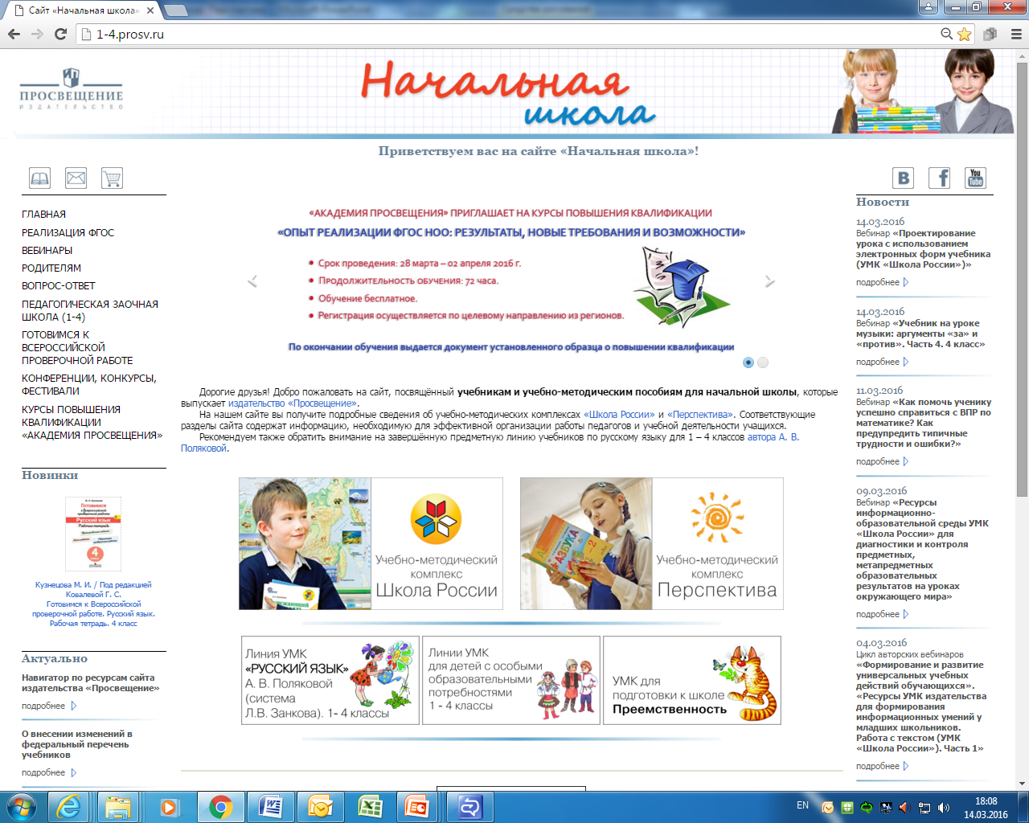
ПОРТАЛ «НАЧАЛЬНАЯ ШКОЛА»
1-4.prosv.ru
Notes:
25

Slide 26
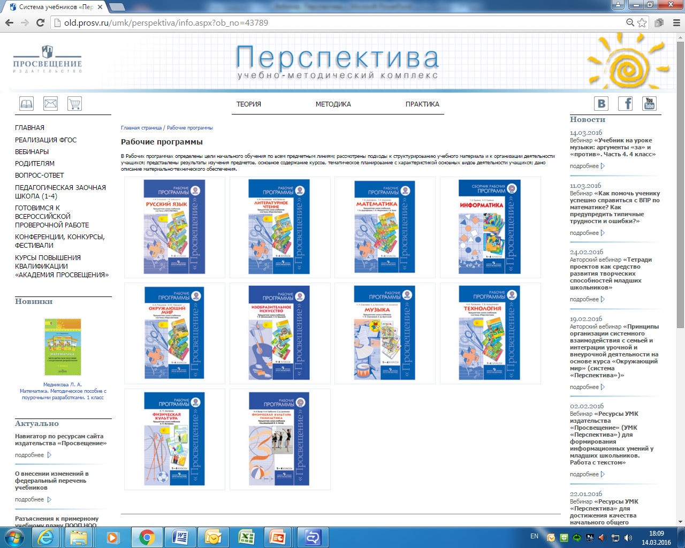
САЙТ УМК «ПЕРСПЕКТИВА»
http://www.prosv.ru/umk/perspektiva

Slide 27
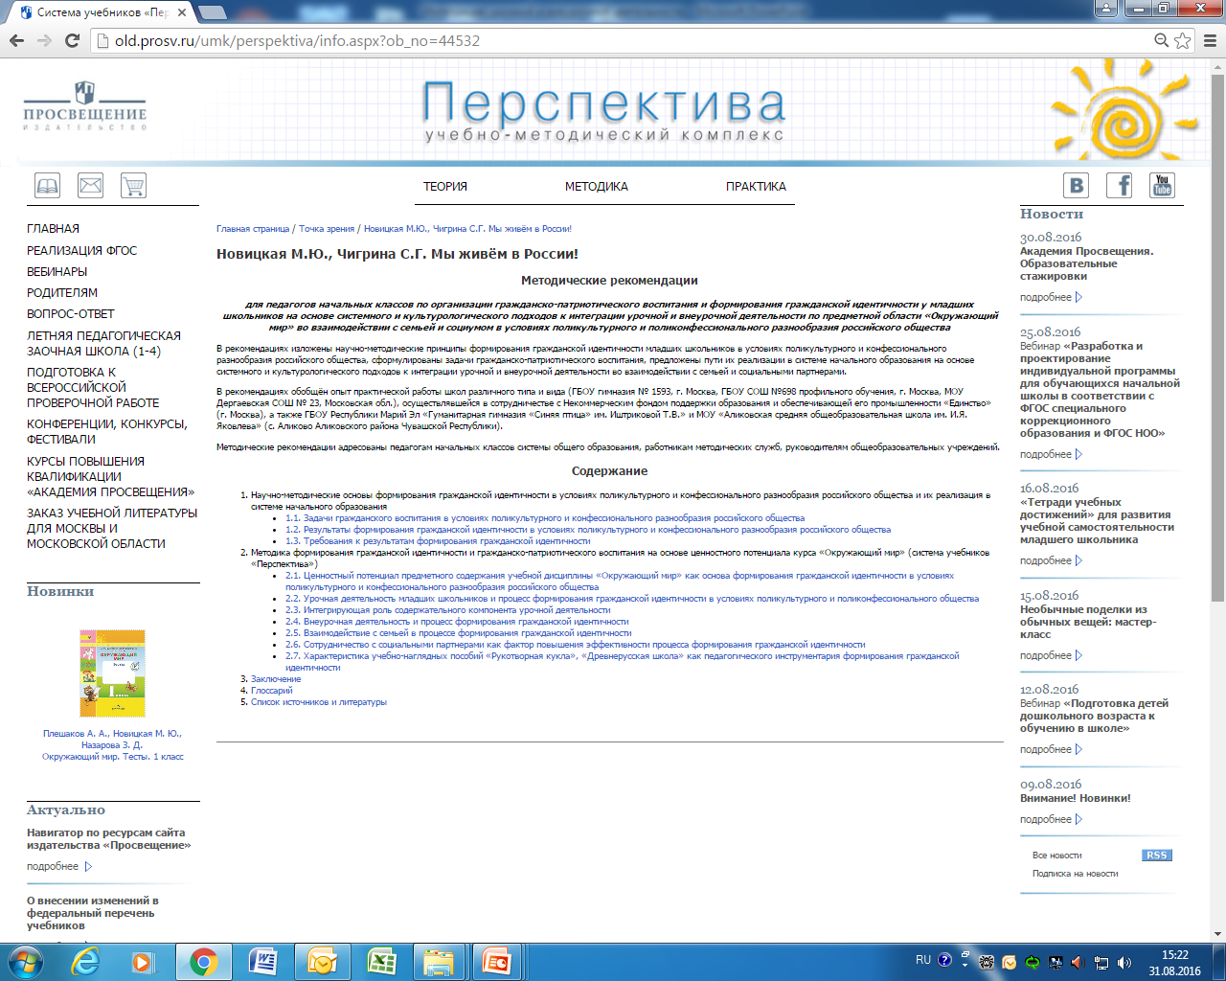
МЕТОДИЧЕСКИЕ РЕКОМЕНДАЦИИ ДЛЯ ОРГАНИЗАЦИИ
ВНЕУРОЧНОЙ ДЕЯТЕЛЬНОСТИ

Slide 28
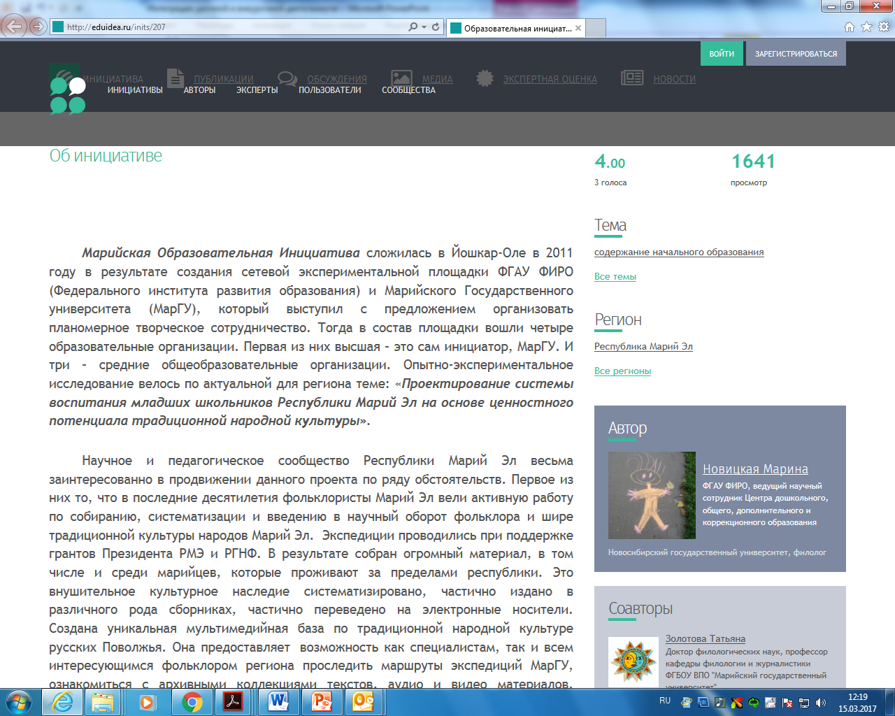
МАРИЙСКАЯ ОБРАЗОВАТЕЛЬНАЯ ИНИЦИАТИВА
Подробнее с Марийской образовательной инициативой можно познакомиться по ссылке:
http://eduidea.ru/inits/207

Slide 29
Контакты:
Сайт издательства «Просвещение» - www.prosv.ru
интернет- ресурс - УМК «Перспектива»
http://old.prosv.ru/umk/perspektiva/
Сайт «Начальная школа» - http://1-4.prosv.ru/
Заместитель руководителя Центра развития начального образования издательства «Просвещение» - Дигина Алла Георгиевна
8 (495) 789 30 40, доб. 4055
E-mail: ADigina@prosv.ru
Книготорговые организации Вашего региона, работающие с издательством «Просвещение»

